Slide 1
区块链基础概念
区块链是一个使用哈希作为指针的链表，链中的节点就是一个个区块，每一个区块包含多个交易。每个区块的头部包含了区块交易的哈希值，以及指向上一个区块头部的哈希值。区块链都被存储在peer的文件系统上，区块链数据只能追加而不能修改。

Slide 2
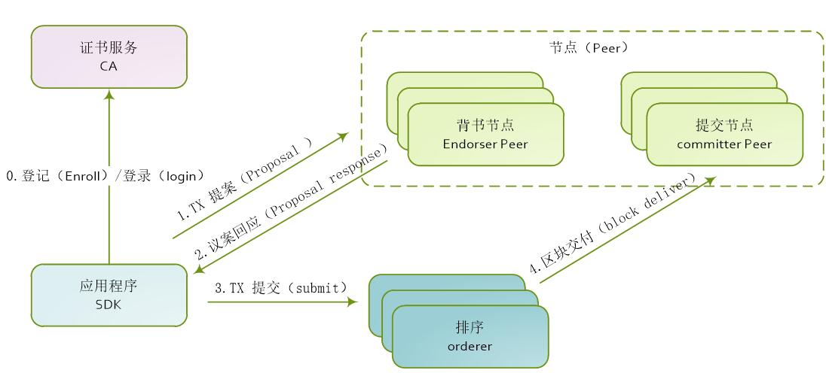
交易流程

Slide 3
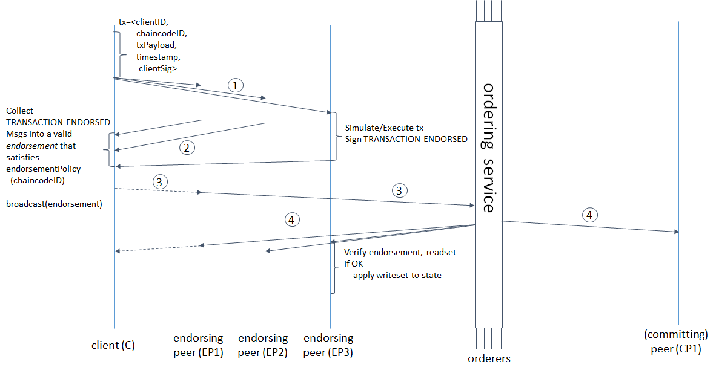

Slide 4
背书--检查验证和模拟执行交易
背书Peer会做如下几个事情：
1） 检查 交易申请 格式是否正确
2） 是否已经提交过了（避免重复攻击）
3） 签名是否正确
4）交易申请的提交人是否有权限执行对应的Channel操作然后
5）背书Peer会针对当前的状态数据库(state database) 执行交易申请里规定的智能合约函数，同时，将结果（包括返回值，读记录集，写记录集，背书节点的签名）返回给客户端
注意，此时账本还没有真的做更新。

Slide 5
2 在peer将区块提交到本地的ledger之前，其会检验该区块中所有的交易，首先根据背书策略来检测是否所有需要进行背书的节点都已经对交易结果进行签名，并且根据交易的负载验证签名的正确性。然后，peer会对交易的读集合进行版本检测，以确保数据的完整性以及二次消费这样的危险。

Slide 6
不可篡改的数据其实就在身边
我们都有微信群，微信群的聊天记录就是不可篡改的。
一个微信群，有500人，每个人手机上都有聊天记录的一个完整备份。任何群友都不可能去修改别人手机上的聊天记录，只能修改自己的，哪怕是马化腾也做不到修改别人手机的聊天记录的，腾讯只能修改自己服务器上的聊天记录。任何人都可以修改自己手机上的聊天记录，但别的群友可以指正，只要多个群友拿出证据，就可以证明这个心怀不轨的人修改了记录。
所以说，微信群的聊天记录不可篡改，就是利用了多节点数据一致的原理来实现。

Slide 7
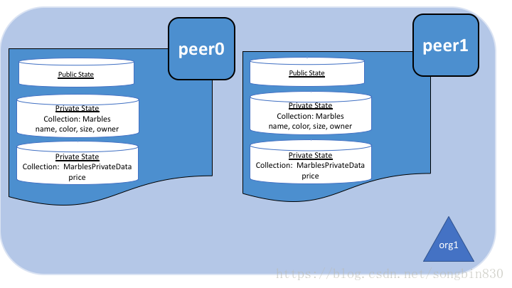
私有数据

Slide 8
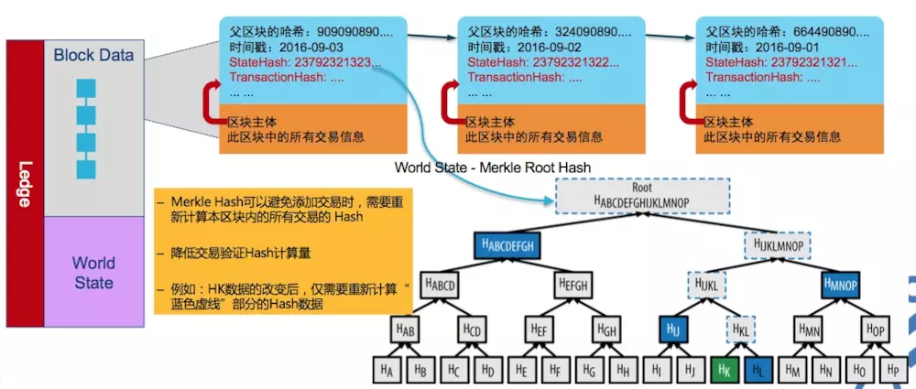
某个节点账本示意图
账本包含一个区块链,用于存储无法篡改有序的交易记录,还包含一个状态数据库,用于维护当前交易记录中所有键值对的最新值。
每一个channel会维护一个账本。每一个peer也会保留一份它参与的channel的账本备份。
区块内容以文件形式存储。
状态数据库以keyValue形式存储区块内容相关信息，如位于哪个文件，交易的开始位置等等。。（IDStore，BlockStoreDB，VersionedDB，HistoryDB），提高区块内容查询速度，提高chaincode执行的效率，它可以从链中的区块再重新生成一遍。

Slide 9
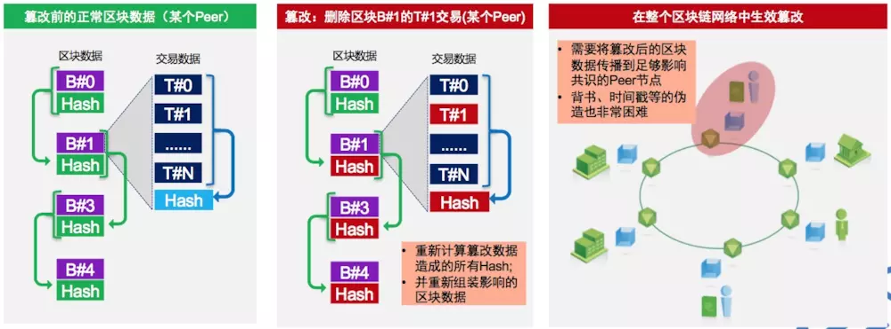
防止分布式账本的伪造篡改--不可更改的交易数据

Slide 10
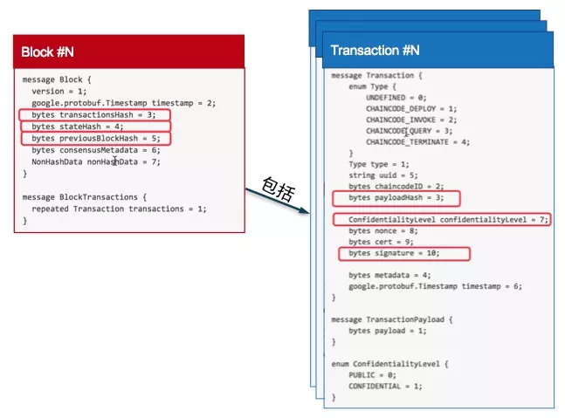

Slide 11
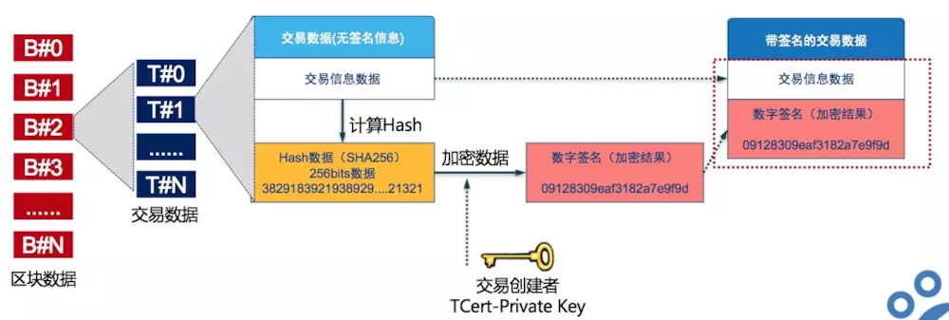
交易抗抵赖 - - 可追责，不可陷害

Slide 12
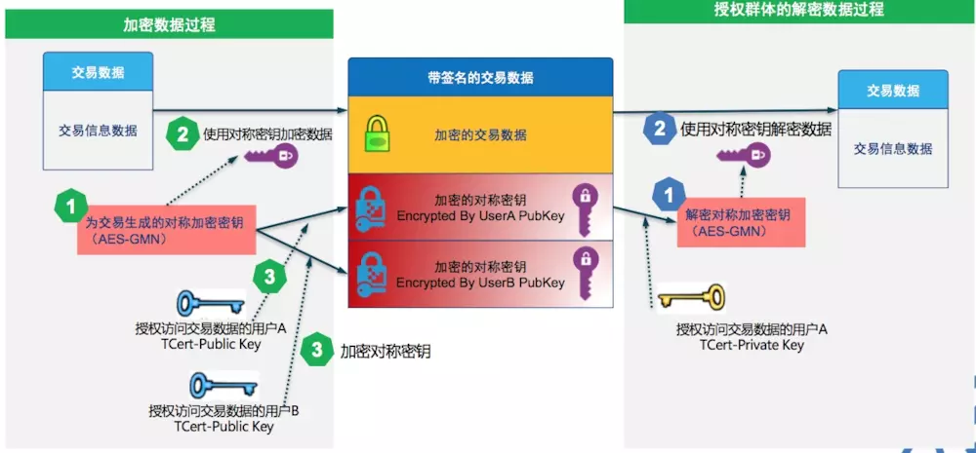
交易私密，又可以实现监管
确保交易仅仅向有限的全体可见，不对非授权的全体公开
对称加密和非对称加密相结合的方式实现

Slide 13
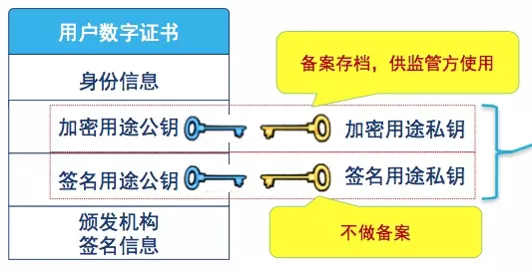

Slide 14
证书三大类
1 注册证书Enrollment E-Cert
长期持有
携带身份信息，用于身份认证
2 交易证书Transaction T-Cert
每个交易时生成，用于交易的签名，不带显示的身份信息
系统中会存有TCert和ECert的关系，被隐秘保护
3 通讯证书TLS-Cert

Slide 15
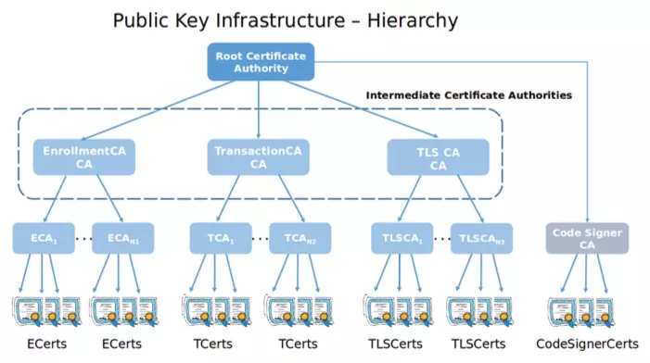

Slide 16
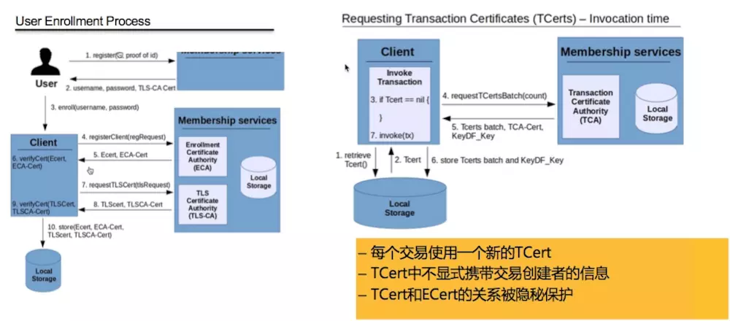

Slide 17
数据传播-peer ordering结点之间消息传播
gossip协议：在一个有界网络中，每个节点都随机地与其他节点通信，经过一番杂乱无章的通信，最终所有节点的状态都会达成一致。分布式系统用于保证分布式一致性的一种方式。
gossip不要求节点知道所有其他节点，因此具有去中心化的特性。
gossip为基础的数据传播协议在Fabric网络上执行三个基础的功能：
通过持续性的识别有效成员peer和检测那些已经下线的peer，管理peer的发现（discovery）和频道成员关系。
在频道上所有的peer之间传播账本数据。任何持有与频道其他peer结点不同步的数据的peer识别丢失的block并通过拷贝正确的数据来同步自身。
通过允许账本数据以peer点对peer点（peer-to-peer）状态传输更新的方式，提高新加入网络的peer结点的同步速度。
每条消息中都包含PKI_ID（the public key infrastructure ID）和发送者的签名

Slide 18
gossip中有三种基本的操作，如下：
push - A节点将数据(key,value,version)及对应的版本号推送给B节点，B节点更新A中比自己新的数据
pull - A仅将数据key,version推送给B，B将本地比A新的数据（Key,value,version）推送给A，A更新本地
push/pull - 与pull类似，只是多了一步，A再将本地比B新的数据推送给B，B更新本地

Slide 19
grpc服务
gRPC 一开始由 google 开发，是一款语言中立、平台中立、开源的远程过程调用(RPC)系统。
在 gRPC 里客户端应用可以像调用本地对象一样直接调用另一台不同的机器上服务端应用的方法，使得您能够更容易地创建分布式应用和服务。与许多 RPC 系统类似，gRPC 也是基于以下理念：定义一个服务，指定其能够被远程调用的方法（包含参数和返回类型）。在服务端实现这个接口，并运行一个 gRPC 服务器来处理客户端调用。在客户端拥有一个存根能够像服务端一样的方法。

Slide 20
特性
基于HTTP/2
HTTP/2 提供了连接多路复用、双向流、服务器推送、请求优先级、首部压缩等机制。可以节省带宽、降低TCP链接次数、节省CPU，帮助移动设备延长电池寿命等。gRPC 的协议设计上使用了HTTP2 现有的语义，请求和响应的数据使用HTTP Body 发送，其他的控制信息则用Header 表示。
IDL使用ProtoBuf
gRPC使用ProtoBuf来定义服务，ProtoBuf是由Google开发的一种数据序列化协议（类似于XML、JSON、hessian）。ProtoBuf能够将数据进行序列化，并广泛应用在数据存储、通信协议等方面。压缩和传输效率高，语法简单，表达力强。
多语言支持（C, C++, Python, PHP, Nodejs, C#, Objective-C、Golang、Java）
gRPC支持多种语言，并能够基于语言自动生成客户端和服务端功能库。目前已提供了C版本grpc、Java版本grpc-java 和 Go版本grpc-go，其它语言的版本正在积极开发中，其中，grpc支持C、C++、Node.js、Python、Ruby、Objective-C、PHP和C#等语言，grpc-java已经支持Android开发。
gRPC已经应用在Google的云服务和对外提供的API中，其主要应用场景如下：
- 低延迟、高扩展性、分布式的系统
- 同云服务器进行通信的移动应用客户端
- 设计语言独立、高效、精确的新协议
- 便于各方面扩展的分层设计，如认证、负载均衡、日志记录、监控等

Slide 21
Peer节点中注册的gRPC Service，包括：
* Events Service（事件服务）：Chat
* Admin Service（管理服务）：GetStatus、StartServer、GetModuleLogLevel、SetModuleLogLevel、RevertLogLevels
* Endorser Service（背书服务）：ProcessProposal
* ChaincodeSupport Service（链码支持服务）：Register
* Gossip Service（Gossip服务）:GossipStream、Ping
Orderer节点中注册的gRPC Service，包括：
* AtomicBroadcast Service（广播服务）：Broadcast、Deliver
## 1、Peer节点中注册的gRPC Service
### 1.1、Events Service（事件服务）

Slide 22
共识背书
共识：在Fabric中，共识过程意味着多个Peer节点对于某一批交易的发生顺序、合法性以及它们对账本状态的更新达成一致的观点。
共识相关组件
在Fabric中，共识是通过背书、排序和验证三个环节的保障。

